Slide 1


PPT模板下载：www.1ppt.com/moban/ 行业PPT模板：www.1ppt.com/hangye/
节日PPT模板：www.1ppt.com/jieri/ PPT素材下载：www.1ppt.com/sucai/
PPT背景图片：www.1ppt.com/beijing/ PPT图表下载：www.1ppt.com/tubiao/
优秀PPT下载：www.1ppt.com/xiazai/ PPT教程： www.1ppt.com/powerpoint/
Word教程： www.1ppt.com/word/ Excel教程：www.1ppt.com/excel/
资料下载：www.1ppt.com/ziliao/ PPT课件下载：www.1ppt.com/kejian/
范文下载：www.1ppt.com/fanwen/ 试卷下载：www.1ppt.com/shiti/
教案下载：www.1ppt.com/jiaoan/ PPT论坛：www.1ppt.cn
第
4
季
数据库开发之ORM模型
主讲人：王进
跟着王进老师学python之django篇
Life is short . You need python .

Slide 2

Django中数据库开发
原生SQL语句
ORM模型

Slide 3
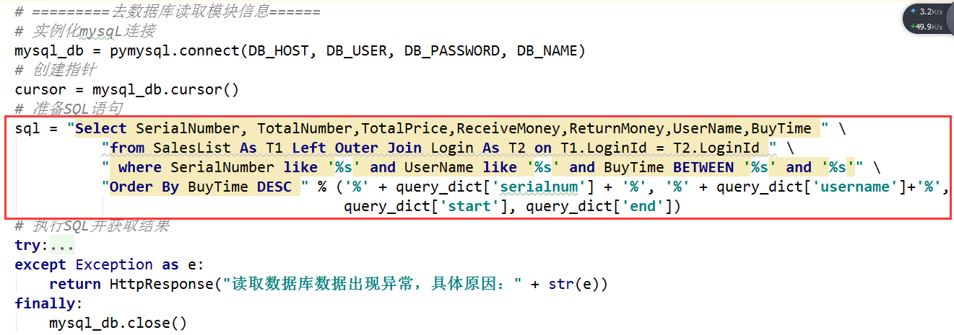
Django中数据库开发之原生SQL语句

Slide 4
原生SQL语句弊端
对于字段比较多表的准备SQL语句较复杂，容易出错
不同的数据库，SQL语句有一些差异
写SQL时容易忽略web安全问题，给未来造成隐患。
比如：SQL注入

Slide 5
ORM模型
ORM模型正好 解决原生SQL语句 问题
Django数据库开发之ORM模型是主流

Slide 6
PPT模板下载：www.1ppt.com/moban/ 行业PPT模板：www.1ppt.com/hangye/
节日PPT模板：www.1ppt.com/jieri/ PPT素材下载：www.1ppt.com/sucai/
PPT背景图片：www.1ppt.com/beijing/ PPT图表下载：www.1ppt.com/tubiao/
优秀PPT下载：www.1ppt.com/xiazai/ PPT教程： www.1ppt.com/powerpoint/
Word教程： www.1ppt.com/word/ Excel教程：www.1ppt.com/excel/
资料下载：www.1ppt.com/ziliao/ PPT课件下载：www.1ppt.com/kejian/
范文下载：www.1ppt.com/fanwen/ 试卷下载：www.1ppt.com/shiti/
教案下载：www.1ppt.com/jiaoan/ PPT论坛：www.1ppt.cn
: 数据库开发之ORM模型
第
4
季
初识ORM模型
主讲人：王进
跟着王进老师学python之django篇
Life is short . You need python .

Slide 7

目录/Contents
01
ORM操作数据库的体验
02
ORM模型介绍
03
ORM模型的优势

Slide 8
PPT模板下载：www.1ppt.com/moban/ 行业PPT模板：www.1ppt.com/hangye/
节日PPT模板：www.1ppt.com/jieri/ PPT素材下载：www.1ppt.com/sucai/
PPT背景图片：www.1ppt.com/beijing/ PPT图表下载：www.1ppt.com/tubiao/
优秀PPT下载：www.1ppt.com/xiazai/ PPT教程： www.1ppt.com/powerpoint/
Word教程： www.1ppt.com/word/ Excel教程：www.1ppt.com/excel/
资料下载：www.1ppt.com/ziliao/ PPT课件下载：www.1ppt.com/kejian/
范文下载：www.1ppt.com/fanwen/ 试卷下载：www.1ppt.com/shiti/
教案下载：www.1ppt.com/jiaoan/ PPT论坛：www.1ppt.cn
: 数据库开发之ORM模型
第
4
季
ORM操作数据库体验
主讲人：王进
跟着王进老师学python之django篇
Life is short . You need python .

Slide 9
ORM
ORM：Object Relational Mapping
对象关系映射
把实例化的对象和表做关联

Slide 10

体验ORM
-使用ORM进行增删改查-

Slide 11
PPT模板下载：www.1ppt.com/moban/ 行业PPT模板：www.1ppt.com/hangye/
节日PPT模板：www.1ppt.com/jieri/ PPT素材下载：www.1ppt.com/sucai/
PPT背景图片：www.1ppt.com/beijing/ PPT图表下载：www.1ppt.com/tubiao/
优秀PPT下载：www.1ppt.com/xiazai/ PPT教程： www.1ppt.com/powerpoint/
Word教程： www.1ppt.com/word/ Excel教程：www.1ppt.com/excel/
资料下载：www.1ppt.com/ziliao/ PPT课件下载：www.1ppt.com/kejian/
范文下载：www.1ppt.com/fanwen/ 试卷下载：www.1ppt.com/shiti/
教案下载：www.1ppt.com/jiaoan/ PPT论坛：www.1ppt.cn
: 数据库开发之ORM模型
第
4
季
ORM模型的介绍
主讲人：王进
跟着王进老师学python之django篇
Life is short . You need python .

Slide 12
ORM概念
ORM：Object Relational Mapping
对象关系映射
通过ORM可以通过类的方式去操作数据库
【类→对象】

Slide 13
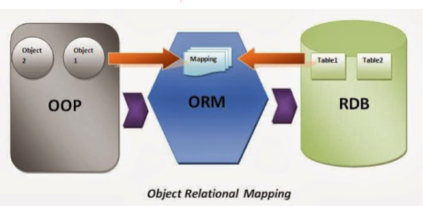
ORM概念

Slide 14
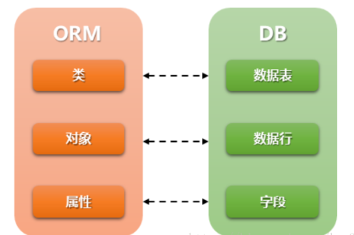
类和表对应

Slide 15
ORM概念
通过把表映射成类，把行作实例，把字段作为属 性， ORM 在执行对象操作的时候最终还是会把对应的操作转换为数据库原生SQL语句

Slide 16
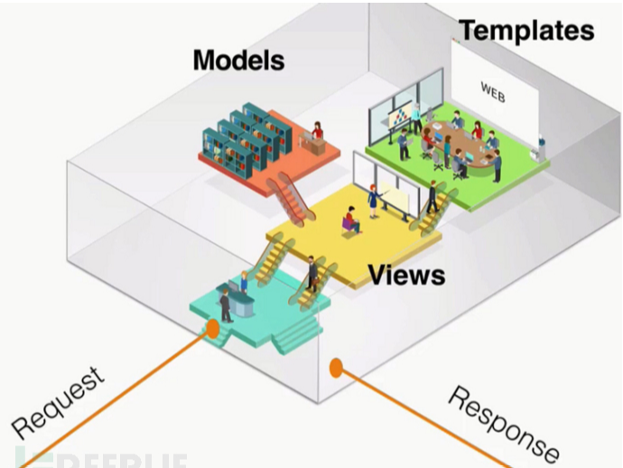
MVT框架

Slide 17
PPT模板下载：www.1ppt.com/moban/ 行业PPT模板：www.1ppt.com/hangye/
节日PPT模板：www.1ppt.com/jieri/ PPT素材下载：www.1ppt.com/sucai/
PPT背景图片：www.1ppt.com/beijing/ PPT图表下载：www.1ppt.com/tubiao/
优秀PPT下载：www.1ppt.com/xiazai/ PPT教程： www.1ppt.com/powerpoint/
Word教程： www.1ppt.com/word/ Excel教程：www.1ppt.com/excel/
资料下载：www.1ppt.com/ziliao/ PPT课件下载：www.1ppt.com/kejian/
范文下载：www.1ppt.com/fanwen/ 试卷下载：www.1ppt.com/shiti/
教案下载：www.1ppt.com/jiaoan/ PPT论坛：www.1ppt.cn
: 数据库开发之ORM模型
第
4
季
ORM模型的优势
主讲人：王进
跟着王进老师学python之django篇
Life is short . You need python .

Slide 18
ORM优点
只需要面向对象编程, 不需要面向数据库编写代码.
对数据库的操作都转化成对类属性和方法的操作.
不用编写各种数据库的sql语句.
实现了数据模型与数据库的解耦, 屏蔽了不同数据库操作上的差异
不用关注后台是 mysql 还是 oracle
通过简单的配置就可以轻松更换数据库, 而不需要修改代码.

Slide 19
Django中ORM优点
自带用户、组、权限管理.
自带身份验证的体系结构

Slide 20
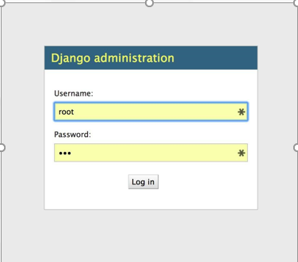
Django中ORM优点
自带后台管理

